Slide 1
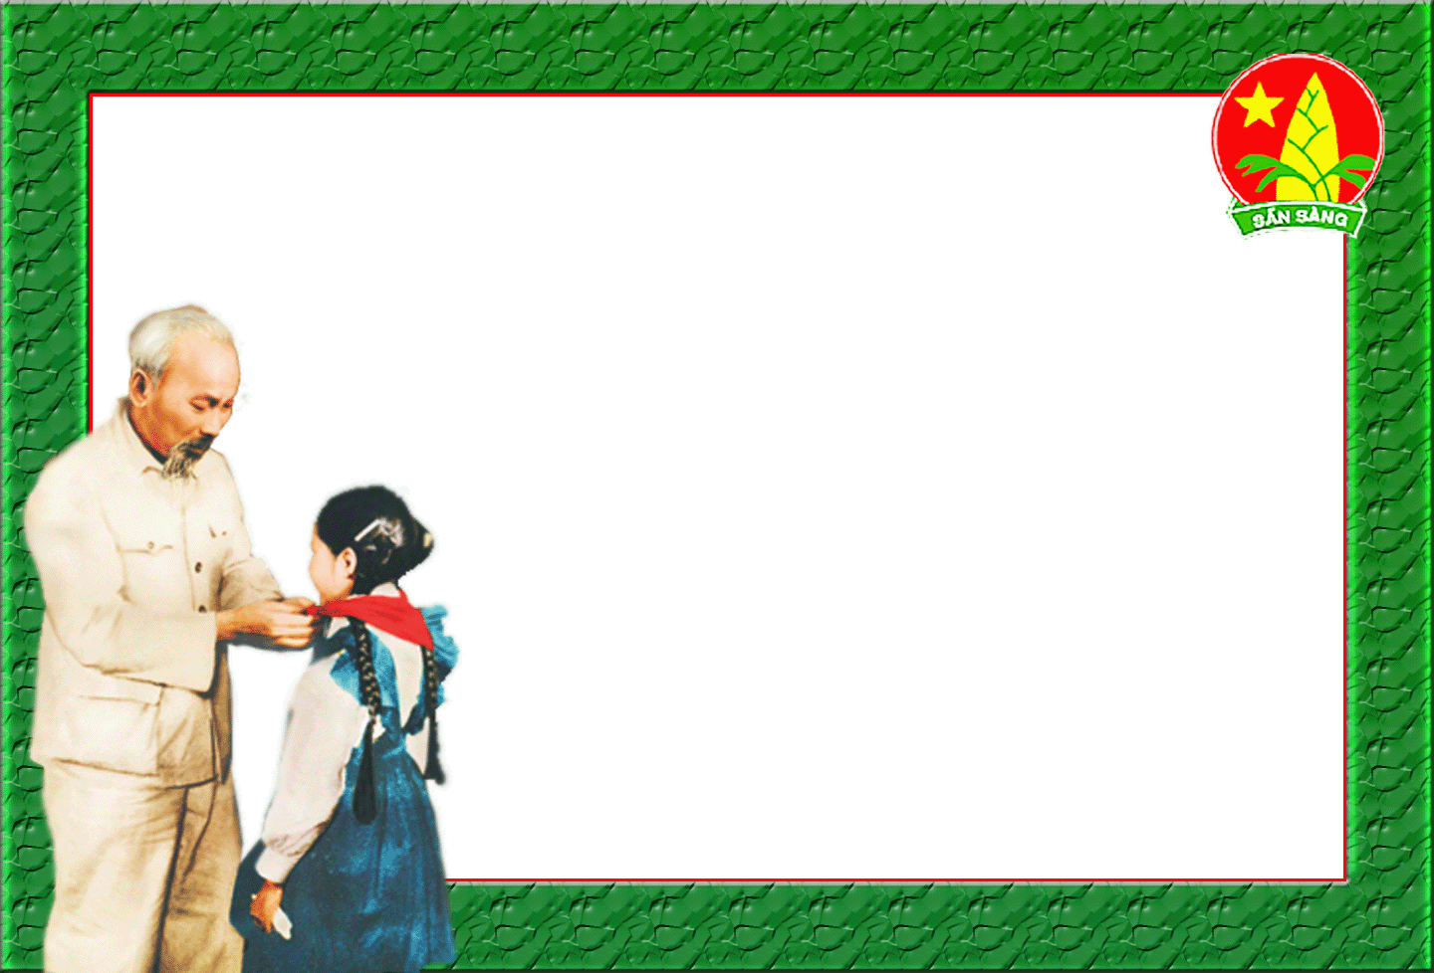





------------------------------------
SINH HOẠT LỚP
Notes:
1
This is the my Slide

Slide 3



Hoạt động 1
Sơ kết thi đua tuần 20

Slide 4

Hoạt động 2
KẾ HOẠCH TUẦN 21

Slide 5
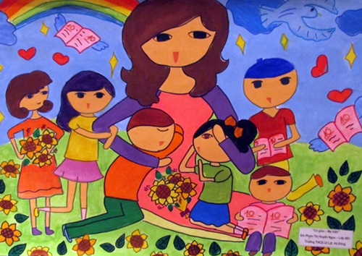
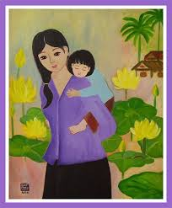

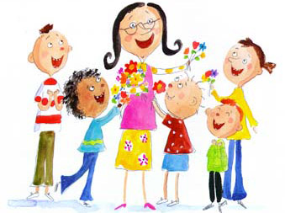

Slide 7


Hoạt động 3
Sinh hoạt theo chủ đề

